Slide 1
Instalação do PROTHEUS
Autor: Milton J.dos Santos
Criado em: 14/10/2021

Slide 2
CONTEÚDO
ARQUITETURA PROTHEUS
DOWNLOADS DE ARQUIVOS
CRIANDO OS DIRETORIOS
INSTALANDO O BD
CONFIGURANDO ODBC 64
INSTALANDO OS SERVIÇOS
CONECTANDO OS SERVIÇOS
INICIANDO O SISTEMA
9. MATERIAL COMPLEMENTAR

Slide 3

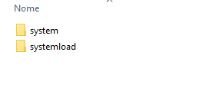
ARQUITETURA PROTHEUS
Criar o diretório “C:\TOTVS\Protheus e C:\TOTVS\ Protheus_data
C:\TOTVS\Protheus
C:\TOTVS\ Protheus_Data

Slide 4
DOWNLOADS DE ARQUIVOS
Acessar o site da TOTVS e baixar arquivos compatíveis
  Compatibilidade de versão
  Compatibilidade de banco de dados
  Arquivos básicos
    AppServer
    SmartClient
    DbAccess64
  Servidor de Licenças (License Server)

Slide 5
CRIANDO OS DIRETORIOS
Se for criado a estrutura básica, o próprio sistema se auto constroe:
  C:\TOTVS
  C:\TOTVS\Protheus
  C:\TOTVS\Protheus\APO
  C:\TOTVS\Protheus\bin
  C:\TOTVS\Protheus\bin\Appserver
  C:\TOTVS\Protheus\bin\SmartClient
  C:\TOTVS\Protheus_Data
  C:\TOTVS\Protheus_Data\system
  C:\TOTVS\Protheus_Data\systemload
  C:\TOTVS\TOTVSLicenseVirtual

Slide 6
INSTALANDO BANDO DE DADOS
INSTALANDO O SQL
  Utilizar apenas as versões homologadas pela TOTVS
  Instalar versões 64 bits
  Criar de usuário
    Autenticação mista
    Específico para acesso ao Protheus com todas as permissões
  Criar a Estância
    Própria para o Protheus

Slide 7
CONFIGURANDO ODBC 64
ODBC é uma ferramenta do Windows que irá conectar o DBAccess com o BANCO DE DADOS instalado
A ODBC deve ser compatível com o DBACCESS
Atenção especial ao DRIVE DE CONEXÃO, pois o desempenho do Protheus está relacionado diretamente a conexão trafegada entre DBACCESS, ODBC e BANCO DE DADOS

Slide 8
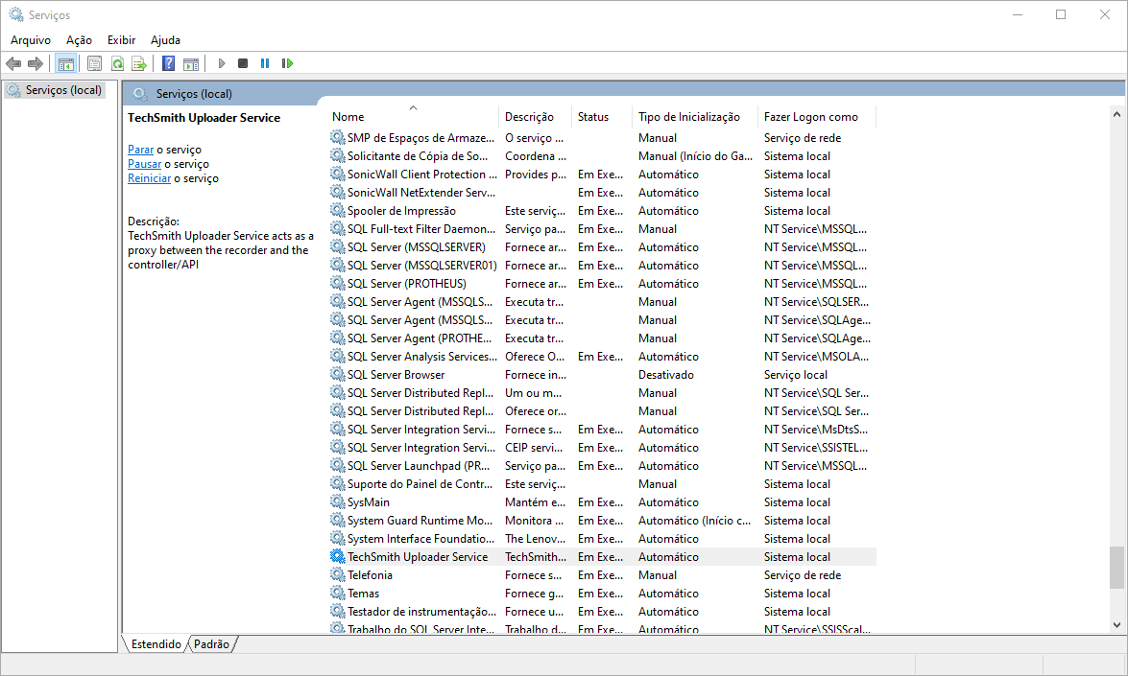
INSTALANDO OS SERVIÇOS
O APPSERVER, LICENSE SERVER, SQL, DBACCESS podem ser instalados como serviços para ser iniciados junto com o WINDOWS:

Slide 9
INSTALANDO OS SERVIÇOS
Para os programas TOTVS serem transformado em serviços do Windows é necessário executar o atalho como administrador, utilizando o parâmetro -INSTALL
    APPSERVER
    LICENSE SERVER
    DBACCESS64
2. A instalação do SQL coloca o serviço de BANCO on-line
3. A ODBC não é colocada como serviço, ficando sempre ativo
4. O Smartclient não é um serviço, sempre será ativado manualmente

Slide 10
CONECTANDO OS SERVIÇOS
Camada de Aplicação
Camada de Interface
Camadas Protheus
Camada de Dados
Camada de Repositório de Objetos

Slide 11
CONECTANDO OS SERVIÇOS
Remote (SmartClient.EXE)
Client (WEB)
ActiveX
Client
Tráfego
RPO (tttp120.rpo)
Server (AppServer.EXE)
Aplication
Server
Monitor
DBF/CTREE
DbAccess / Top Connect
Conector
SQL Server
Oracle
DB2
Database
Server
Sybase
PostGres
MySQL

Slide 12
INICIANDO O SISTEMA
INICIANDO O SISTEMA

Slide 13
MATERIAL COMPLEMENTAR
MATERIAL COMPLEMENTAR

Slide 14
FIM

